Slide 1
財金/保險證照、FinTech—
我的未來在哪裡?
俞淑惠(shuhui@nuk.edu.tw)
國立高雄大學統計學研究所
于國立中山大學應用數學系

Slide 2
內容綱要
2/22
證照考試
  SOA, PRM, CFA, FRM
  在學期間的準備
統計、數學在財金上的角色；跨領域的基本需求
  財務工程、風險管理、Fintech
和商管學院的差異
  課程內涵、學習研究方向、文化
Big data era
就業的前景和機會
  風險管理部門/巨量資料分析
  工作機會薪資差異
財金/保險證照、Fintech—我的未來在哪裡

Slide 3
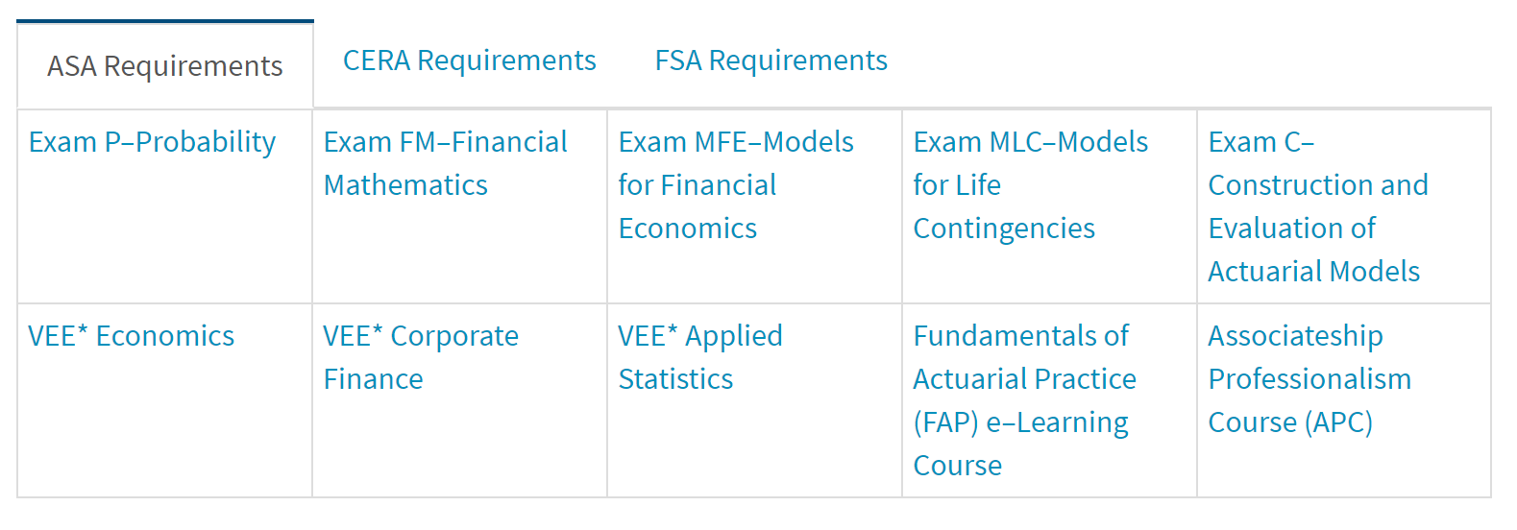

證照考試(SOA：精算師)
3/22
SOA: Society of Actuaries
  價格：每科約台幣6000~7000元。
  考題大綱(考綱)
  Google > SOA > Education and Exams > Exam and
  Requirements > ASA(往下)
舊版
留意VEE各科最後申請時間
財金/保險證照、Fintech—我的未來在哪裡

Slide 4
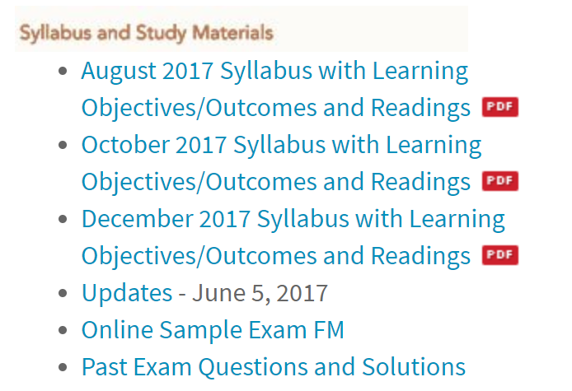
證照考試(SOA：精算師)
4/22
  建議：P,FM,M(MLC and MFE),C,VEE(香港大學)
  財金建議：FM
特色
  每科考試範圍較小，適合數學、統計學生。但考試科目多，取得證照考試時間長(財金、風險也認可)
  工作：保險(金融操作限制多)、金融、風險。
財金/保險證照、Fintech—我的未來在哪裡

Slide 5
證照考試(SOA：精算師)
5/22
SOA考試變革
  減少財工方面的考試(留下利率交換)
  增加machine learning, R相關考試
  VEE課程變動很大
  公司理財、應用統計(迴歸、時間數列分析)納入考試
  基礎課程(數理統計、部份損失模型)納入VEE
證照考試準備
  SOA：公司理財、債券、投資、風險分析、損失模型、life table(倖存分析)
  其他：信用風險(Fintech)、財務工程
  統計：迴歸、時間數列、machine learning、R
財金/保險證照、Fintech—我的未來在哪裡

Slide 6
6/22

Slide 7
證照考試(FRM)
7/22
FRM：Financial Risk Manager(財務風險管理師)
  價格：每級約台幣30,000元。
  台灣分會：台灣財務金融研究協會
  FRM Handbook/Study notes
特色
  考題更新速度快、切和實務、英文閱讀能力
  越考越難(數理程度要求高)
  四年內通過兩級加工作經驗
  Basel III (法規，約3000頁)
財金/保險證照、Fintech—我的未來在哪裡

Slide 8
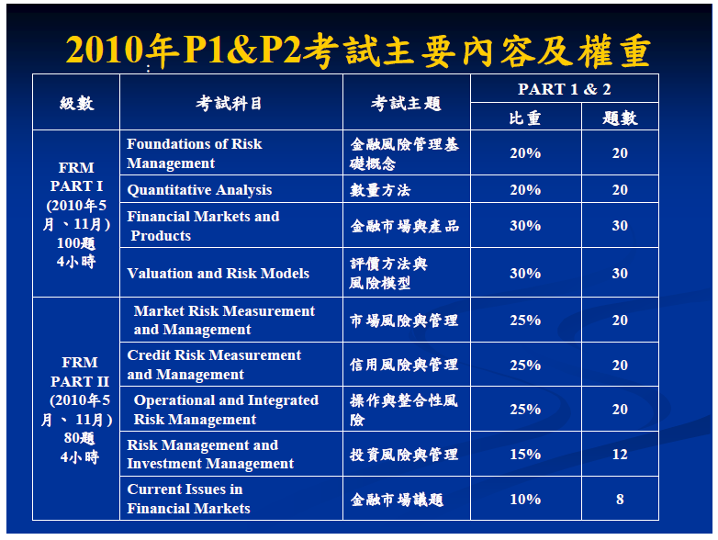
8/22

Slide 9
證照考試(PRM)
9/22
PRM：Professional Risk Manager(專業風險管理師)
  價格：每科約美金150~200 + 50~125 (會費)元。
  國際風險管理師大中華認證中心
  邀請制
特色
  各科沒有先後順序
  二年內通過四科(不須工作經驗)
  認證考試豁免
  CFA, SOA：只需考第三第四科
Bloomberg：Prefer PRM
財金/保險證照、Fintech—我的未來在哪裡

Slide 10
證照考試(PRM)
10/22
考試科目(和FRM約80%相似)
Exam | Exam Name | No. of Questions | Time Allowed
I | Finance Theory, Financial Instruments and Markets | 36 | 2 hours
II | Mathematical Foundations of Risk Measurement | 24 | 2 hours
III | Risk Management Practices | 36 | 1.5 hours
IV | Case Studies; Standards; Governance, Best Practices and Ethics | 24 | 1 hour
財金/保險證照、Fintech—我的未來在哪裡

Slide 11
證照考試(CFA)
11/22
CFA：Chartered Financial Analyst(特許金融分析師)
  價格：每級約美金1,000~1,500元(含教材)。
  一般認可最有價值的金融證照
  每級考試科目涵蓋範圍廣
特色
  共分三級(參加考試需具學士學位或工作經驗)
  需四年以上工作經驗及加入CFAI會員
財金/保險證照、Fintech—我的未來在哪裡

Slide 12
證照考試(CFA)
12/22
 | LEVEL I | LEVEL II | LEVEL III
職業行為準則 | 15% | 10% | 10%
經濟 | 10% | 5-10% | 0%
數量與統計 | 12% | 5-10% | 0%
財報分析與公司財管 | 28% | 20-40% | 0%
資產評價 | 30% | 35-75% | 35-45%
投資組合管理 | 5% | 5-15% | 45-55%
考題型態 | 全部選擇題3選一單選分上、下午各3小時各出120題共240題 一年兩次 | 50%單選題50%10題組，一組6題，3選一單選題，上下午共140題 | 50%單選題 50%非選擇題型
財金/保險證照、Fintech—我的未來在哪裡

Slide 13
統計、數學在財金上的角色
13/22
  財務工程
  定價問題、避險
風險管理(Stanford University: Institute of Risk Management、香港中文大學、香港大學)
  風險值的計算、資本準備金
  信用風險分析、破產
  投資組合、效用函數
會計議題
  GAAP ‒› IFRS(資產的不確定性)
Fintech
  信用風險、P2P募資平台、投資機器人、虛擬貨幣
財金/保險證照、Fintech—我的未來在哪裡

Slide 14
跨領域的基本需求(在學期間)
14/22
證照：國內證照1~2即可/國際證照。(數學統計學生)
英文：檢定考試、閱讀能力
軟體：Excel VBA、Stata、Eviews、R
資料庫：注意『版權』問題。
  付費資料庫：台灣新報、Compustat等等。
  免費資料庫：Census Bureau (X-12-ARIMA)、Yahoo Finance、NYSE、SEC (U.S. Security and Exchange Commission) EDGAR Files、公開資訊觀測站。
財金/保險證照、Fintech—我的未來在哪裡

Slide 15
和商管學院的差異(台灣)
15/22
課程內涵
  財務理論:Theory of Financial Decision Making: by J. E. Ingersoll
  信用風險分析:Credit Risk Plus Model
學習、研究方向：目的性差異/深度、廣度差異
文化
商管學院 | 理學院
注重表達、文案撰寫 | 注重技術面
重視門面、文憑、獎項 | 文憑
階級文化、服從階級 | 相對不明顯
財金/保險證照、Fintech—我的未來在哪裡

Slide 16
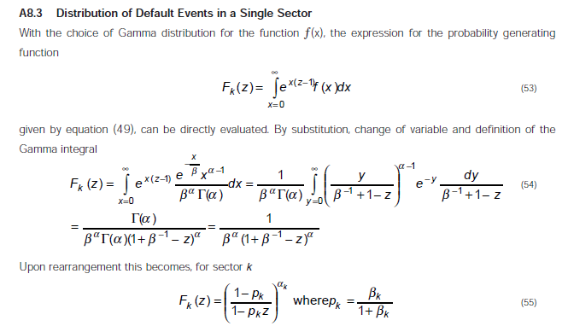
Credit Risk Plus: Credit Suisse First Boston
16/22
新投資概念：risk parity
財金/保險證照、Fintech—我的未來在哪裡

Slide 17
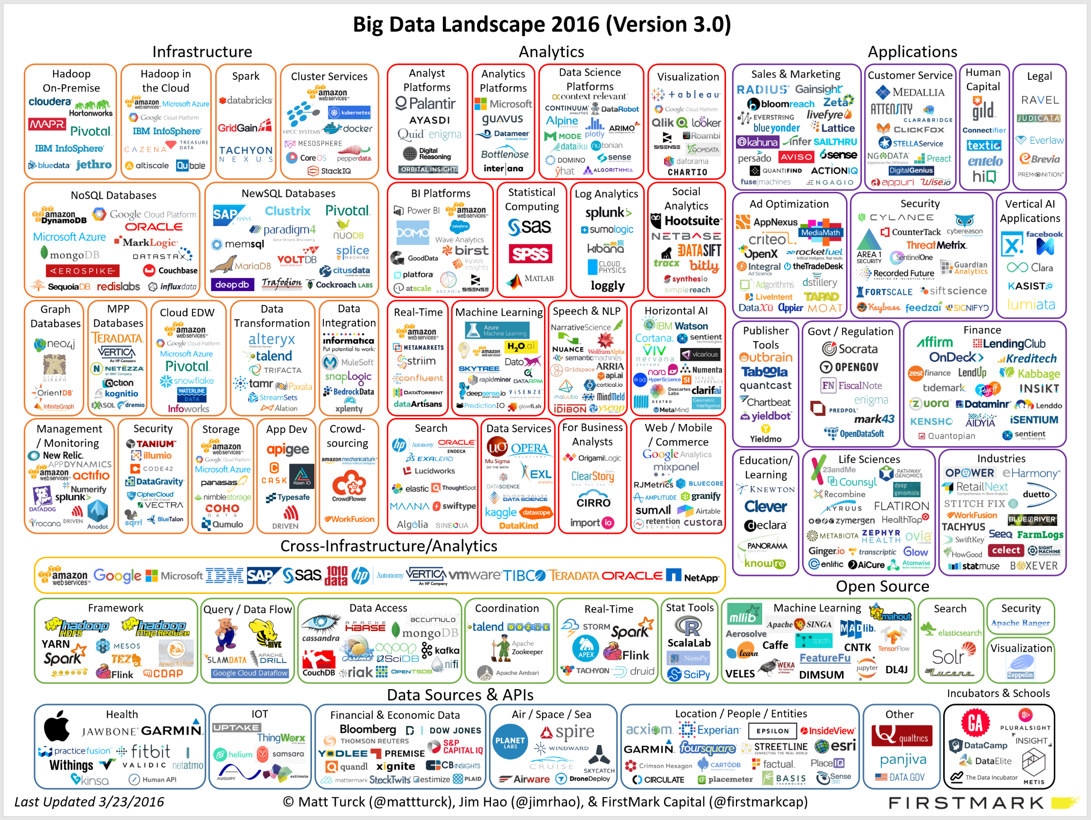
17/22

Slide 18
Big Data Era
18/22
我該學什麼?
  Python, R, Hadoop, Spark….
  Decision tree, random forest, deep learning….
那些年、我們還沒學會就已經過時的那些技術(slides)
數位時代(Business Next)專訪：Teradata首席技術長寶立明（Stephen Brobst）：美國大數據分析與儲存技術公司、歐巴馬的創新科技顧問委員會
  他們以為大數據就是指大數目的數據，事實上，我認為這是大數據中最無趣的部分，我們真正在尋找的是非傳統的、而且未曾被挖掘過的資料
  用對的技術、創新的技術分析資料
財金/保險證照、Fintech—我的未來在哪裡

Slide 19
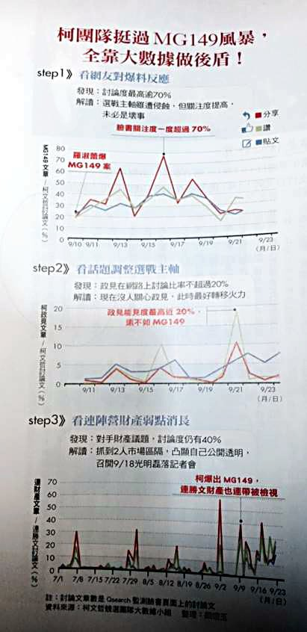
Big Data Era
19/22
(商周)用大數據度過MG149危機(柯文哲)
建議：君子務本，本立而道生
  我想發展的方向?
  需要的domain knowledge?
  新的發展?
  我的專長(利器)?
財金/保險證照、Fintech—我的未來在哪裡

Slide 20
未來就業的前景和機會
20/22
風險管理部門/資料分析部門：金融業、各企業財務部門、保險、券商等
薪資及就業機會的差異
 | 管理 | 計量、財工、風險
開始薪資 | 22K~40K以下 | 40K~50K以下
就業機會(工作:人) | 1:12~13 | 12~13:1
財金/保險證照、Fintech—我的未來在哪裡

Slide 21
參考資料
21/22
考古題及參考書籍：經管之家
Fintech參考資料
  FinTech credit: Market structure, business models and financial stability implications (BIS)
  The future of fintech - integrating finance and technology in financial services (2017)
那些年、我們還沒學會就已經過時的那些技術(slides)
財金/保險證照、Fintech—我的未來在哪裡

Slide 22
問題與討論
22/22
Thanks for Your Attention!
財金/保險證照、Fintech—我的未來在哪裡

